Slide 1
Homéopathie et oncologie
Webinaire de l’HoméoPratique Episode 8
Dr Annie-Claire Bourneaud

Slide 2
présentation rapide
attentes

Slide 3
Soins de support et maladie grave
Un discours clair
Une pratique décomplexée
Une éthique sans équivoque

Slide 4
Lors de l’annonce

Slide 5
avec réactivité : Arnica montana
avec abattement : Opium
Sentiment d’injustice du destin : Staphysagria
30CH, dose
La notion de choc

Slide 6
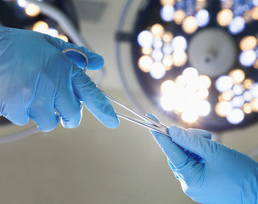
Lors de la chirurgie

Slide 7
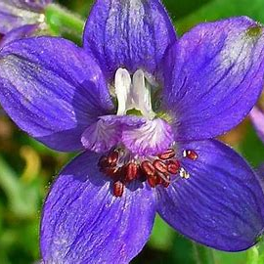
Arnica montana 15CH
la veille, le jour et le lendemain
Bellis perennis 15CH
(sein, abdomen, pelvis)
la veille et le lendemain
Staphysagria 30CH
(bistouri, instrument tranchant)
le lendemain et à une semaine

Slide 8
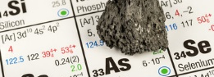
Phosphorus et Arsenicum album
Les deux incontournables en oncologie homéopathique
Les poisons cellulaires
La mitochondrie (As)
La synthèse des protéines (P)
Organes pleins (P)
Muqueuses (As)

Slide 9
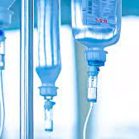
Lors de la chimiothérapie

Slide 10
Toxicité hématologique
Meduloss 8DH, China rubra (anémie)
Toxicité hépatique
Phosphorus, Arsenicum album
Troubles digestifs
Ipeca, Nux vomica (nausées), China (diarrhée)
Réactions muqueuses
Kalium bichromicum, Mercurius (solubilis ou corrosivus voire cyanatus selon stade mucite)

Slide 11
Réactions cutanées
Apis mellifica, Belladonna
Paresthésies
Hypericum perforatum, Zincum metallicum
Traiter l’asthénie
Kalium phosphoricum, Phosphoricum acidum

Slide 12
Prise en charge homéopathique des nausées
Nux vomica 5CH
3 granules 3 fois par jour, augmenter jusqu’à 6 fois par jour, espacer suivant l’amélioration.
En général il s’agit de nausées améliorées par les vomissements, ressemblant à une indigestion après repas trop lourd ou alcool
en
systématique
Si Nux vomica est inefficace : rechercher des modalités particulières pour adapter le traitement
Angoisse, boule dans la gorge, nausées d’anticipation avec amélioration par la distraction
Langue propre
Hypersalivation
Aggravation par les odeurs
Ipeca 9CH
Colchicum 9CH
Ignatia 9CH
Si choix difficile, possibilité aussi de coupler 2 médicaments : 3 granules de chaque, 3 fois par jour

Slide 13
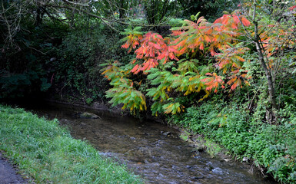
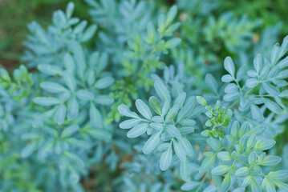
Prise en charge homéopathique des douleurs articulaires
Par exemple : patient.es sous hormonothérapie ou présentant une ménopause induite par les traitements.
Il s’agit souvent de douleurs de dérouillage (articulations ankylosées), améliorées par le mouvement lent
en
systématique
Rhus toxicodendron 9CH & Ruta graveolens 5CH
3 granules 2 chaque, 2 fois par jour

Slide 14
Prise en charge homéopathique des mucites en cours de traitement ou après les traitements
Les mucites buccales sont des inflammations des muqueuses de la bouche liées aux traitements par chimiothérapie ou radiothérapie ORL, ou certaines thérapies ciblées. Il s’agit d’une inflammation douloureuse de la cavité buccale avec au début un érythème, puis des ulcérations appelées aphtes
Kalium bichromicum 9CH & Mercurius corrosivus 9CH
3 granules de chaque, 2 fois par jour
En prévention ou au tout début des symptômes
en
systématique
ajouter
Borax 5CH, 3 granules 2 fois par jour
En cas d’aphtes

Slide 15
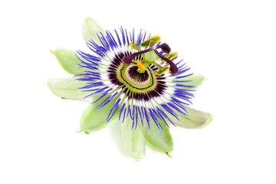
Prise en charge homéopathique de la fatigue en cours de traitement ou après les traitements
La fatigue est souvent une fatigue physique et psychique
Phosphoricum acidum 5CH, 1 dose / puis 1 dose 9CH le lendemain / puis 1 dose 15CH le surlendemain / puis 1 dose 30CH le sur-surlendemain
1 dose 4 jours de suite
Répéter cette cure de 4 doses 1 fois par mois sur 3 mois
en
systématique
Passiflora composé, 3 granules le soir au coucher
En cas de troubles du sommeil avec réveils nocturnes liés à l’angoisse et entraînant une fatigue la journée
ajouter

Slide 16
Prise en charge homéopathique des troubles émotionnels
Les troubles émotionnels peuvent survenir au moment, en cours de traitement ou après le traitement. Ils peuvent s’accompagner de troubles du sommeil.
Passiflora composé
3 granules 2 fois par jour
en
systématique
Angoisse, boule dans la gorge, soupirs, spasmes
Appréhension, trac, tremblements
Stress, irritabilité
Repli su soi, tristesse
Ignatia 15CH
Gelsemium 15CH
Nux vomica 15CH
Sepia 15CH
En fonction des symptômes : 3 granules 1 fois par jour

Slide 17
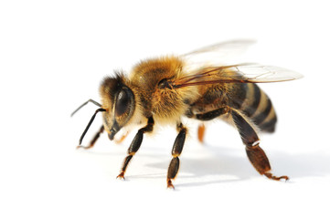
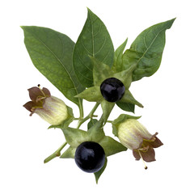
Prise en charge homéopathique en cours de radiothérapie
Radium bromatum 9CH
3 granules par jour pendant toute la période de radiothérapie
en
systématique
Avant et après chaque séance
Apis mellifica 15CH & Belladonna 9CH
3 granules de chaque pendant toute la période de radiothérapie

Slide 18
Hormonothérapies et thérapies ciblées

Slide 19
Bouffées de chaleur
Lachesis mutus
Sanguinaria
Belladonna
Douleurs musculo-tendineuses et articulaires
Rhus toxicodendron
Ruta graveolens
Arnica montana

Slide 20
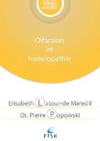
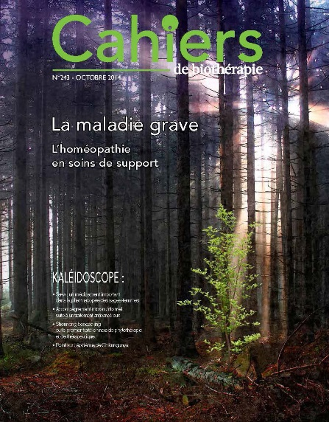
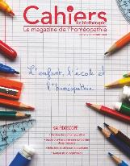
Des livres
www://ffsh.fr
Une revue
Épisode 1 = tuto-base
Épisode 2 = le respiratoire
Épisode 3 = Pédiatrie
Épisode 4 = TMS
Épisode 5 = le psychologique
Épisode 6 = Fatigue, Covid long et douleurs inexpliquées
Épisode 7 = gynéco-obstétrique
Épisode 8 = Soins de support en oncologie

